Slide 1
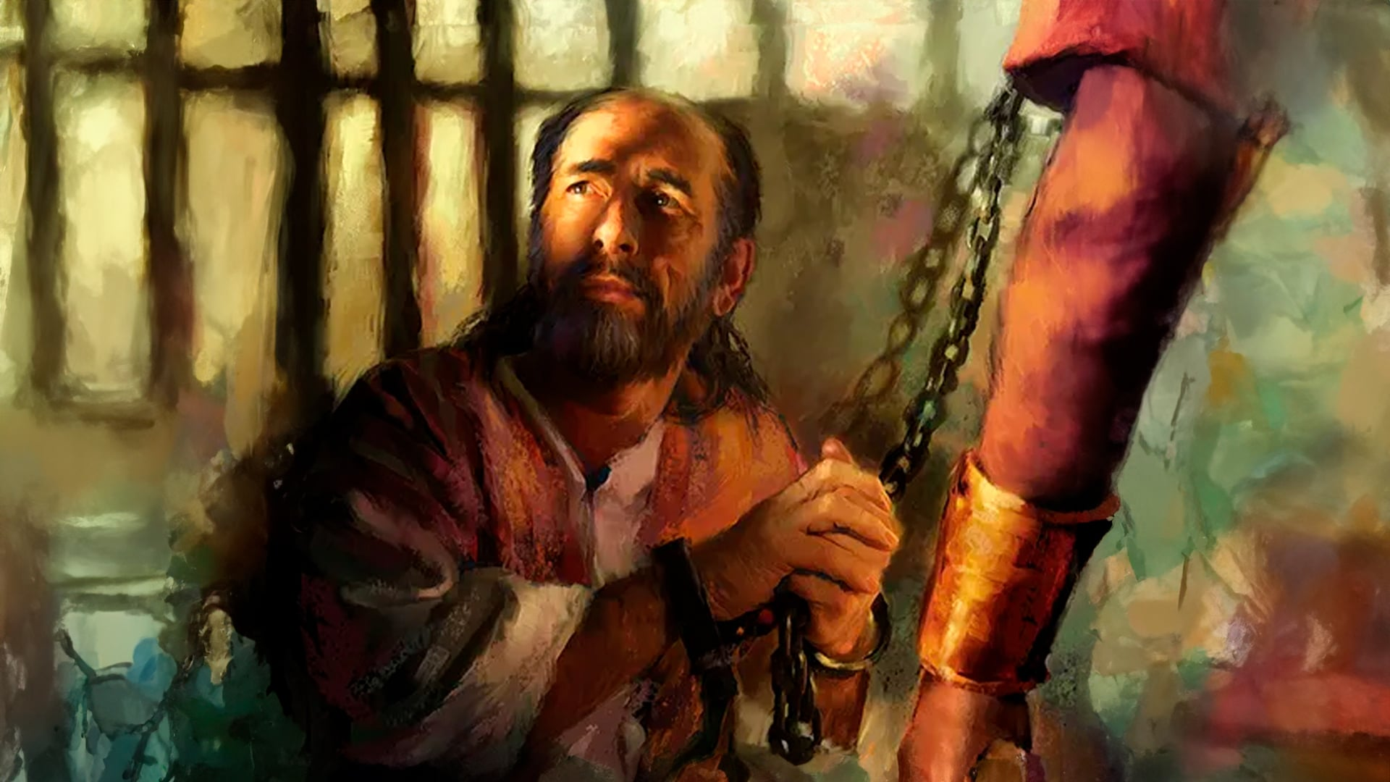
虐げられても 見捨てられず
２０２６年 １月３日 第１課

Slide 2
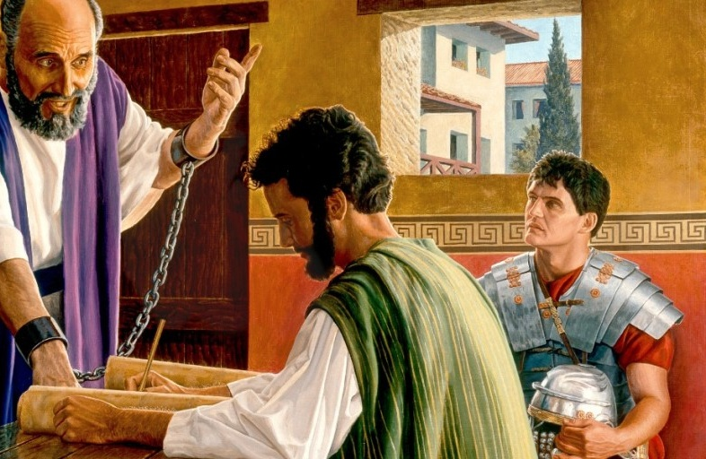
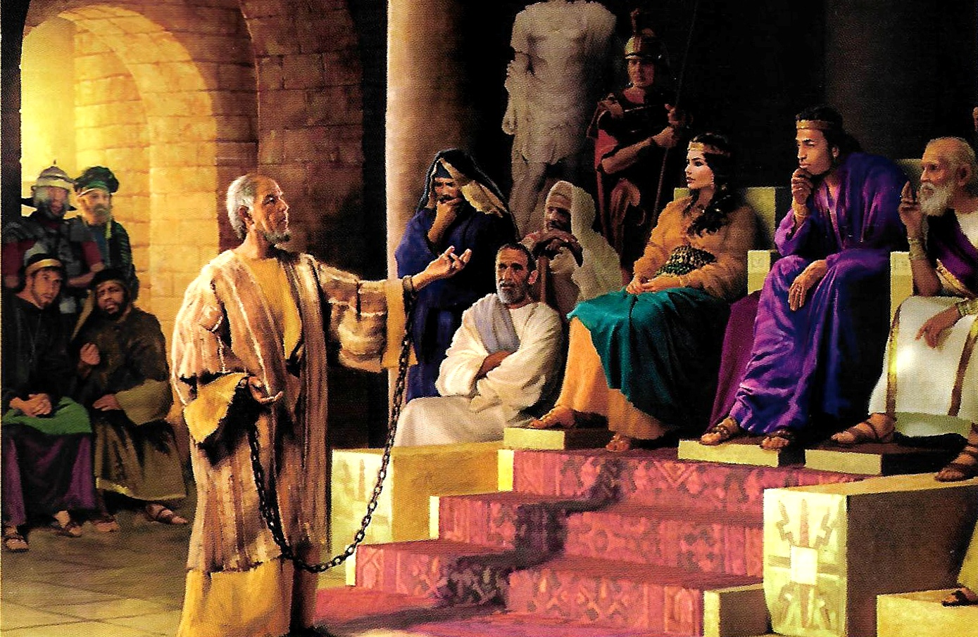
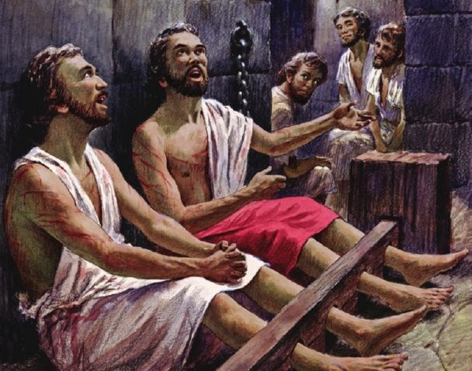
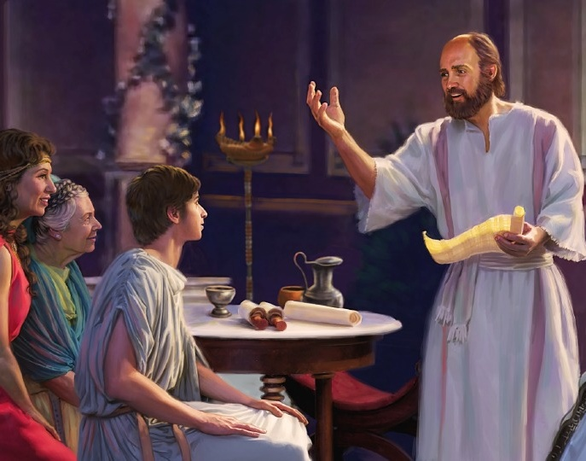
あなたがたは、主にあっていつも喜びなさい。繰り 返して言うが、喜びなさい。
ピリピ人への手紙 4:4
（口語訳聖書）

Slide 3
主において常に喜び なさい。重ねて言い ます。喜びなさい。
ピリピ人への手紙 4:4
（新共同訳聖書）

Slide 4

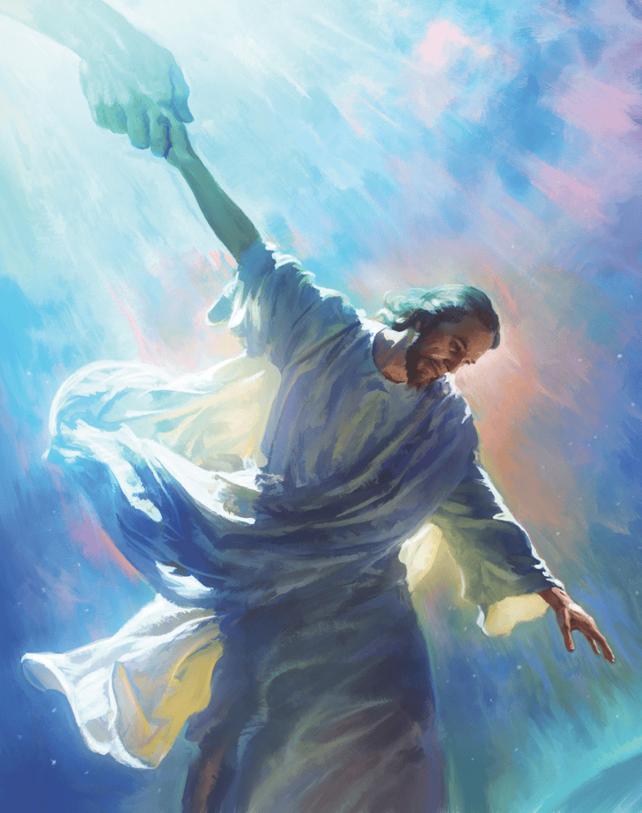







パウロは、その宣教活動を通じて、天と地を結びつけることのできる唯一の存在、すなわち救い主イエス・ キリストを、聞く耳を持つすべての人々に紹介しようと努めた。
フィリピの信徒とコロサイの信徒への手紙を書くにあたり、彼は教会を天に近づけ、クリスチャン同士を結びつける ために全力を尽くした。
そうすることで、彼は現代の神の教会が天と結びつき、イエスが私たちに託した使命を地上で果たす方法を 示してくれました。
書簡の著者：
  イエス・キリストの囚人、
  パウロ鎖につながれたパウロ
宛先：
  フィリピのパウロ
  パウロとコロサイ
  フィリピとコロサイの教会

Slide 5
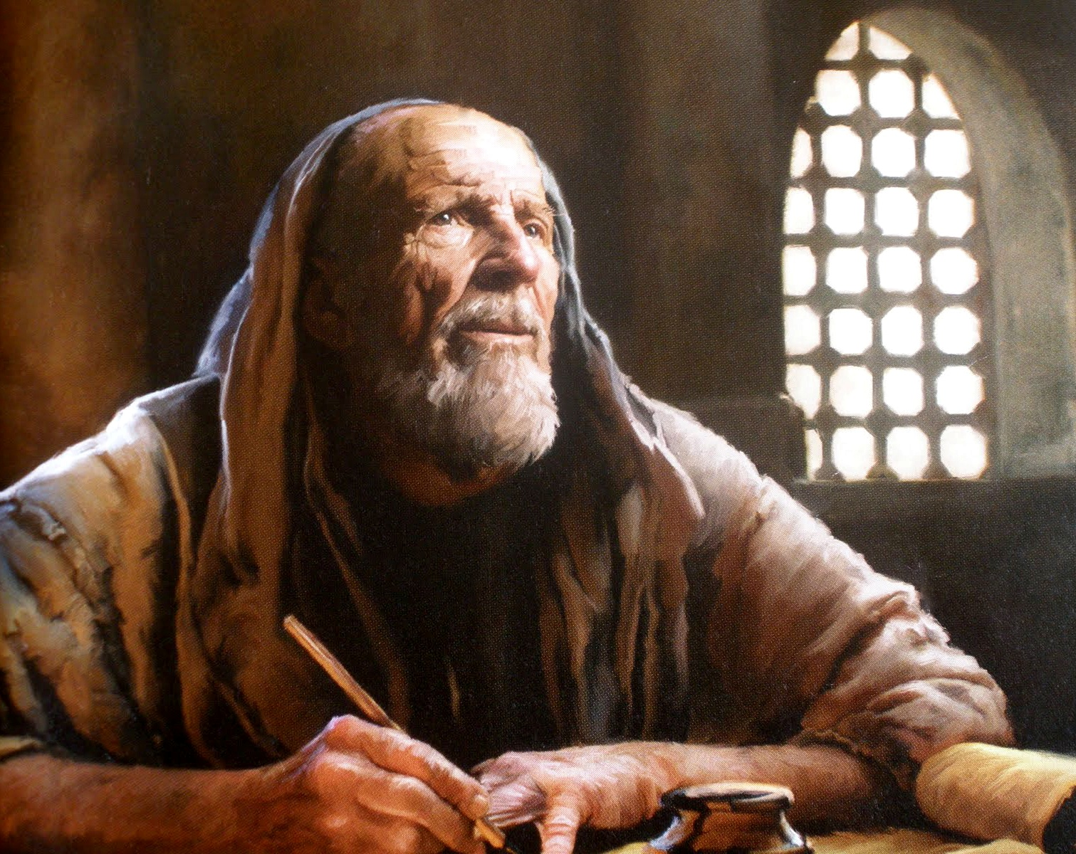

書簡の著者

Slide 6

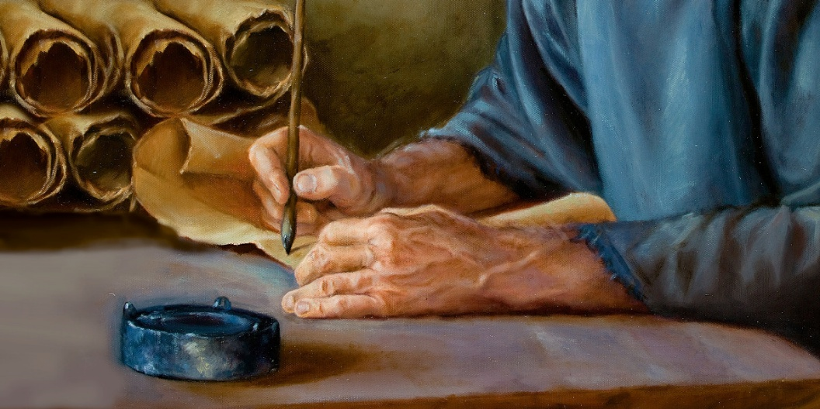
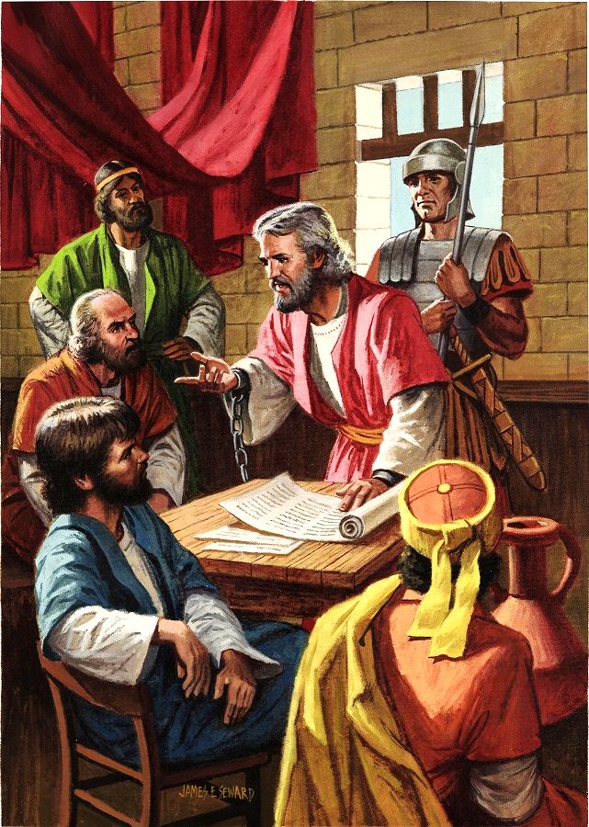
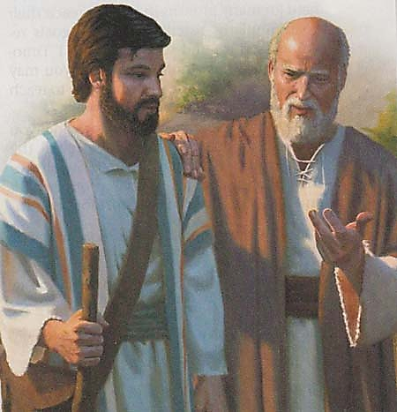
イエス・キリストの囚人、パウロ
「キリスト・イエスの囚人パウロと兄弟テモテから、わたしたちの愛する同労者ピレモン、」ピレモン1
ローマでの最初の投獄期間（西暦60年から62年）に、パウロは少なくとも 五つの手紙を書いた：エフェソの信徒への手紙、ピリピの信徒への手紙、 コロサイの信徒への手紙、フィレモンへの手紙、そしてラオディキアの教会への手紙（現存しない）。
彼に対する重大な告発がなかったため、彼はローマ兵に常に監視されながら、借りた家に住むことを 許された（使28:16）。これにより、彼は福音宣教を続けることができ、さらには親衛隊（プレトリアヌス親衛隊）自身に対しても宣教することができた（ピリ1:13）。
手紙を調べると、パウロには多くの協力者がいたことがわかる（コロ4:7-14、ピレ23-24）。また、彼は皇帝の宮廷とも連絡を取っていた（ピリ4:22）。
パウロはすぐに解放されることを望んでいた（フィレ22）。しかし２度目の投獄時には、その希望はもはや持っていなかった（2テモ4:6）。

Slide 7
苦しい状況に陥った時、
どうすれば最善を尽くす方法を
学べるのでしょうか。
なぜそれが必ずしも
容易ではないのでしょうか。

Slide 8

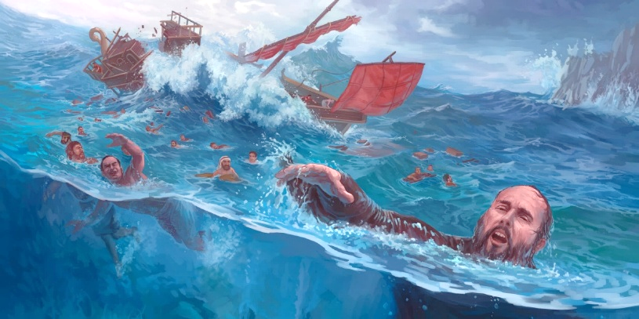
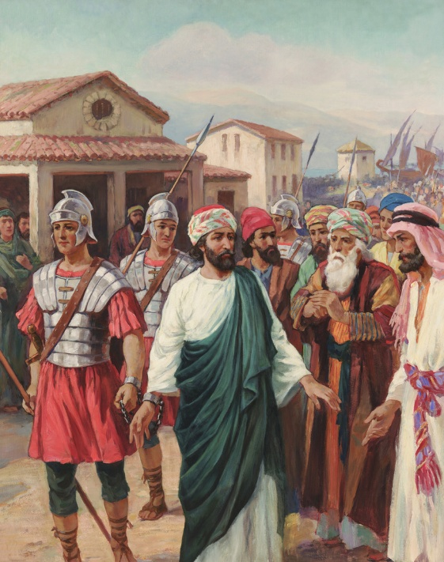
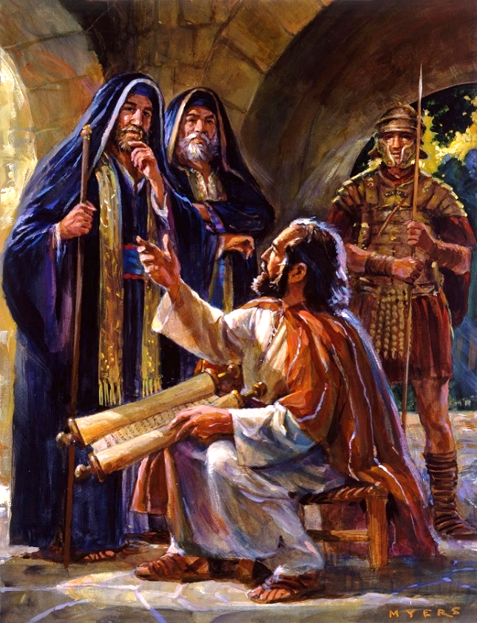
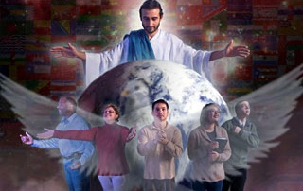
鎖につながれたパウロ
わたしはこの福音のための使節であり、そして鎖につながれているのであるが、つながれていても、
語るべき時には大胆に語れるように祈ってほしい。(エペソ 6:20)
キリストの大使となることを決心した瞬間から、パウロの人生は容易なものではなかった（2コリ6:4-5）。
聖書には、パウロがローマに連行される前に投獄された記録は3件しか記載されていない。フィリピ（使16:22-24）、エルサレム（同23:10）、そしてカイサリア （同23:33-35）である。しかし、実際にはさらに多くの投獄があったに違いない（2コリ11:23）。
これらの困難の中でも、パウロは決して見捨てられたとは考えなかった（2コリ4:7-9）。自由に説教することができなかった
ため、彼は「鎖につながれた使徒」となった（エペ6:20）。
パウロの姿勢は、福音宣教のために苦難に遭うとき、私たちは神に全幅の信頼を置き、常に御言葉を心に留め（Ⅱテモ2:15）、力と勇気を与えてくださる 助け主である聖霊にすがるべきであることを教えています（ゼカ4:6）。

Slide 9
私たちは、信徒として、あるいは聖職者として、どのようにして常に「神に仕える者と してその実を示（す）」〔口語訳「神の僕として、自分を人々にあらわ（す）」〕（ ことができる でしょうか。それはどういう意味でしょうか。

Slide 10
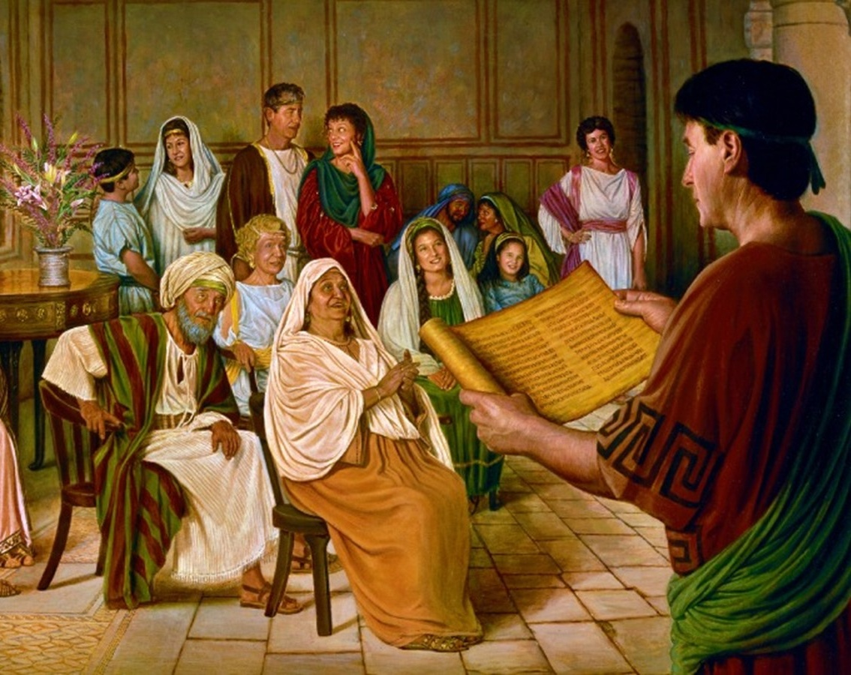

宛先

Slide 11

使徒パウロは、自分の働きによって改宗した人々に対して、重い責任を感じていた。
何よりも彼らが信仰を持ち続けて、「キリストの日に、わたしは自分の走ったことがむだで なく、労したこともむだではなかったと誇る ことができる」ようにと彼は切望した（ピリピ2：16）。パウロは自分の伝道の 結果を気 づかっていた。彼は、もし自分が、自分の義務を果たさないならば、また、教会が救霊の働きにおいて、自分と協力できないとすれば、自分自身の救いさえも危くなると感じた。
EGホワイト (艱難から栄光へ第20章)

Slide 12

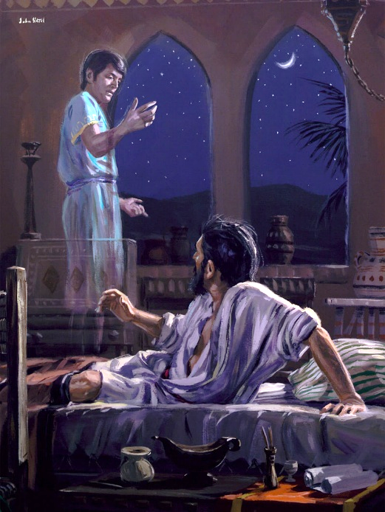
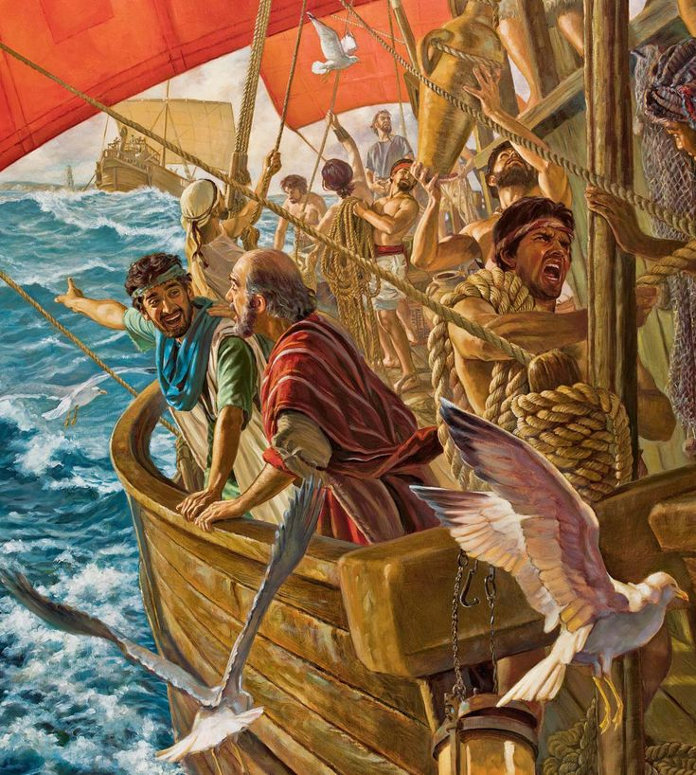
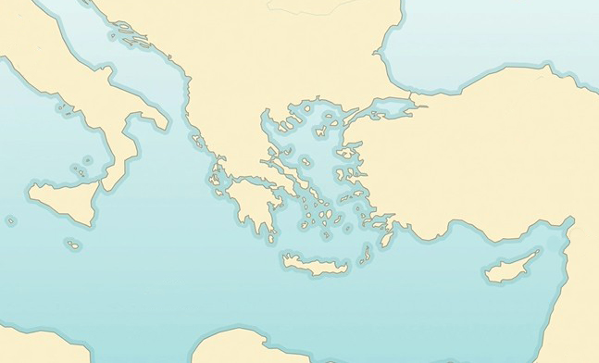

フィリピのパウロ
ここで夜、パウロは一つの幻を見た。ひとりのマケドニヤ人が立って、「マケドニヤに渡ってきて、わたしたちを助けて下さい」と、彼に懇願するのであった。(使徒行伝 16:9)
マケドニア州
フィリピ
ネアポリス
X
ビティニア
サモトラケ
パウロの第２回伝道旅行中、彼の計画は変更 させられた。聖霊が彼の歩みを導いていたのである（使16:6-12）：
トロアス
エペソ
ガラテア
フリギア
パウロはフリギアに向かった（6a）
そこでもガラテアでも、彼は説教することができなかった（6b）
ミシアに到着した（7a）
彼はビティニアへ行こうとしたが、行けなかった（7b）
彼はトロアスに行き、そこで幻を見た（8-10）
サモトラケ島に向けて出航した（11a）
そこからネアポリスへ（11b）
ついに、フィリピに到着した（12）
使徒行伝 16:6-12
フィリピは、聖霊がヨーロッパにおける福音宣教の出発点として選んだ場所であった。ローマの正式な都市として、フィリピの住民は税金を免除され、 生まれながらにしてローマ市民権を有していた。

Slide 13
使徒言行録9:16を読んでください。
「わたしの名のためにどんなに苦しま なくては ならないかを、わたしは彼に示 そう。」
この聖句は、パウロのいくつかの試練を理 解するうえで、いかに役立ちますか。また、 それは、私たち自身の試練を理解する うえで、いかに助けとなるでしょうか。

Slide 14

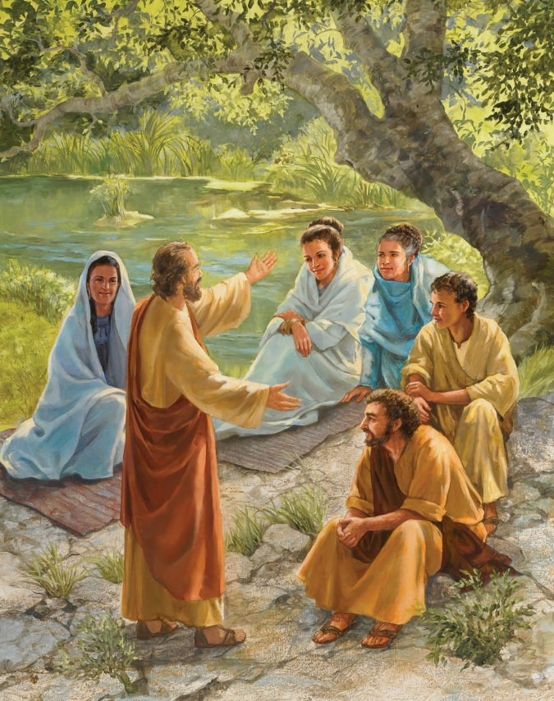
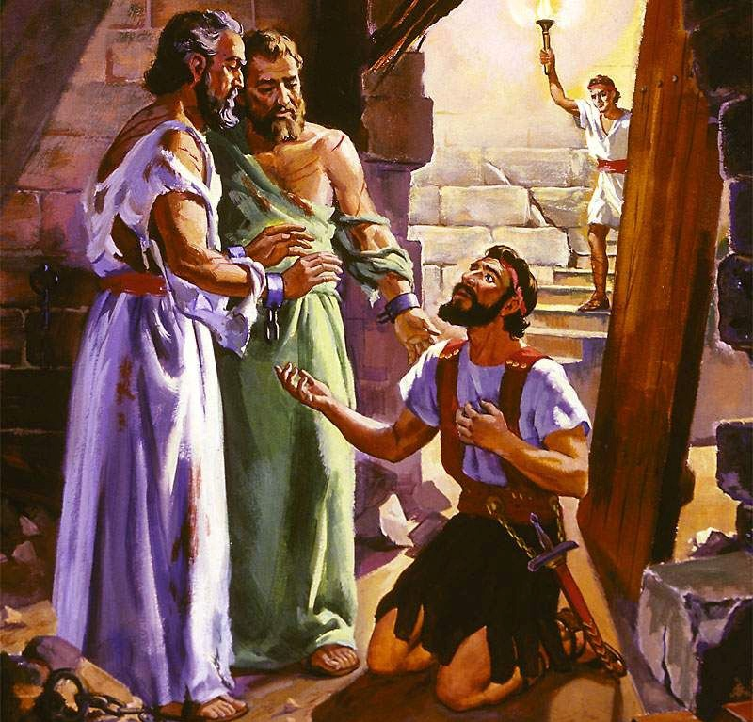
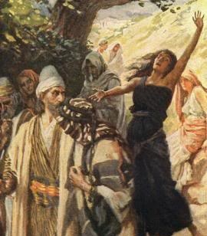
パウロとコロサイ
ここで夜、パウロは一つの幻を見た。ひとりのマケドニヤ人が立って、「マケドニヤに渡ってきて、わたしたちを助けて下さい」と、彼に懇願するのであった。(使徒行伝 16:9)
パウロは新しい町に着くと、いつも会堂を訪れる習慣があった。しかし フィリピには会堂がなかった！安息日に礼拝の場を見つけ、そこで集まった女性たちに説教した（使16:13）。
この集まりから、ヨーロッパで最初の改宗者リディアが生まれた。彼女は 家族全員とともに洗礼を受けた（使16:14-15）。
しかし敵は黙ってはいなかった。彼は 占い師に、パウロを支持しているふりを しながら人々の心を惑わすよう促した （使16:16-17）。その少女が解放されると、パウロとシラスに問題が生じ始めた （使16:18-24）。
結果：看守とその家族の改宗した（使16:25-33）。福音は聖霊の力と導きによって ヨーロッパに伝わったことに疑いの余地はない。

Slide 15
私たちはどんな形態の奴隷制にも嫌悪感を抱き、パウロがその慣行を
非難していた らよかった のにと願いますが、パウロがここで述べていることを、
私たちはどう受け 止めればよいのでしょうか。
（アメリカ合衆国で奴隷制が敷かれていた時代に、エレ ン・G・ホワイトがアドベンチスト教徒に対し、逃亡した奴隷を返還するよう命じる法 律に
従わないよう明確に指示していたというのは、
実に興味深いことです。）

Slide 16

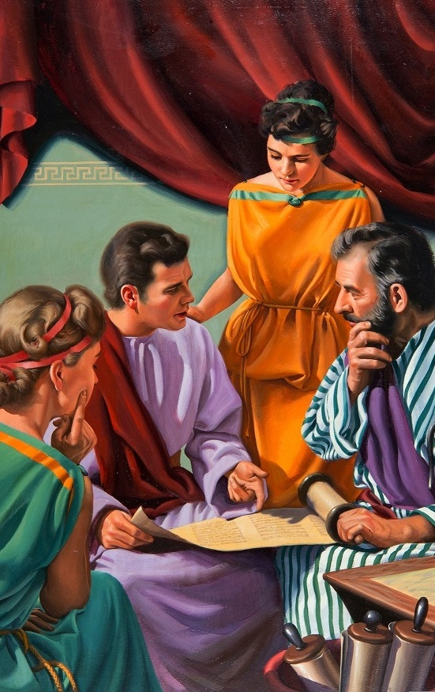
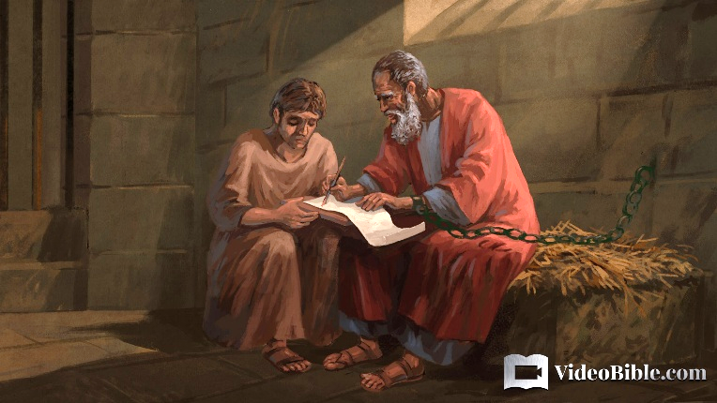
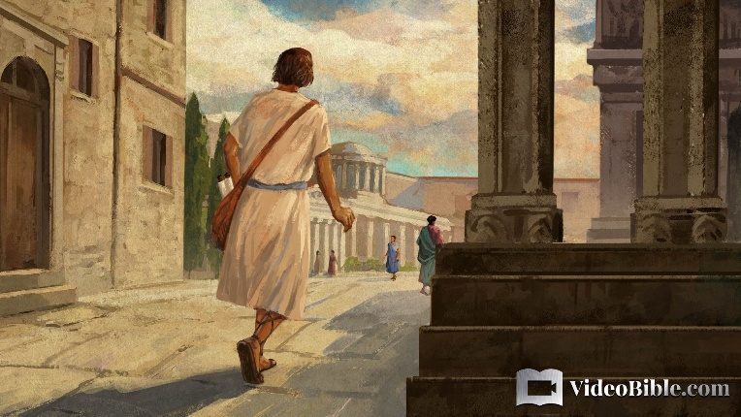
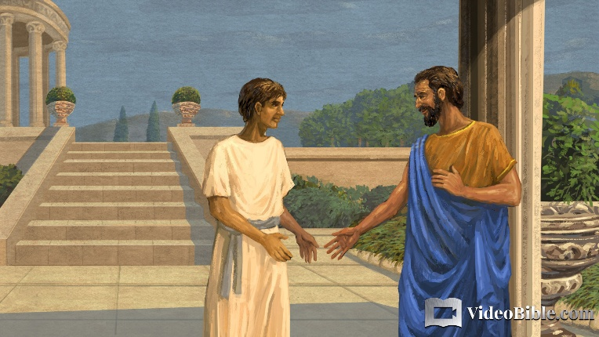
フィリピとコロサイの教会
あなたがたはこの福音を、わたしたちと同じ僕である、愛するエペフラスから学んだのであった。彼はあなたがたのためのキリストの忠実な奉仕者であって、(コロサイ 1:7)
エパフラスは、パウロがローマで投獄されて いた間、その仲間であった（フィレ23）。 コロサイの出身（コロ4:12）であり、その町に福音を伝えた人物である（コロ1:7）。
コロサイはフリギア州の都市で、ラオデキアやヘリアポリスに近く、エパフラスもここで宣教した（コロ4:13）。この地には多くのユダヤ人が住んでいた。そこに住む最も重要なユダヤ人の一人に、パウロの協力者であるピレモンが おり、彼の家で教会が集まっていた（ピレモン1-2）。
フィレモンの一人の奴隷オネシモはローマに 逃亡し、そこでパウロを通してイエスを受け 入れた（フィレ10-11）。パウロはオネシモを主人のもとに返すことで、主人と奴隷、あるいは上司と部下の関係がどうあるべきかを示した（フィレ12-17）。

Slide 17
フィリピ （ピリピ） 1:1～3と
1:1 キリスト・イエスの僕であるパウロ とテモテから、フィリピにいて、 キリス ト・イエスに結ばれているすべての聖な る者たち、ならびに監督たちと奉仕者た ちへ。 1:2わたしたちの父である神と主イエス・ キリストからの恵みと平和が、あなたが たにあるように。 1:3 わたしは、あなたがたのことを思い 起こす度に、わたしの神に感謝し、
コロサイ1:1、2を読んでください。
1:1 神の御心によってキリスト・イエス の使徒とされたパウロと兄弟テモテか ら、 1:2 コロサイにいる聖なる者たち、キリ ストに結ばれている忠実な 兄弟たちへ。 わたしたちの父である神からの恵みと平 和が、あなたがたに あるように。
フィリピ （ピリピ） とコロサイの教会は、 どのように描写されていますか。また、その描写には、ど のような意味があるでしょうか。

Slide 18

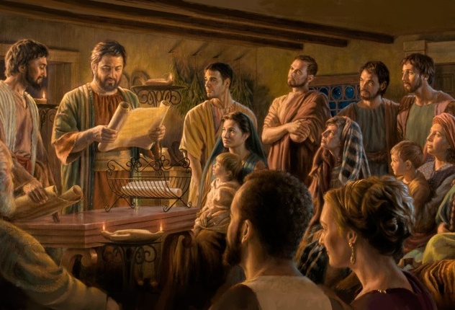
フィリピとコロサイの教会
キリスト・イエスの僕たち、パウロとテモテから、ピリピにいる、キリスト・イエスにあるすべての聖徒たち、ならびに監督たちと執事たちへ。 (ピリピ 1:1)
フィリピの信徒への手紙とコロサイの信徒への手紙の冒頭部分は非常に似ており、二つの重要な側面を示しています（ピリ1:1、コロ1:1-2）。
神にとって、教会のメンバーは過ちがあっても聖なる者であり、忠実な者である。
教会には秩序があり、一部のメンバーは他のメンバーよりも より多くの権威と責任を持っています：
パウロは使徒であり、最高位の指導者である。
ティモテオは彼の協力者（牧師）です。
司教（カトリックにおける）は地元の指導者（長老）である
執事は教会を管理する
獄中から、パウロはフィリピの信徒たちが送ってくれた援助に感謝している（ピリ4:18）。
コロサイ人への手紙において、パウロは彼らを慰めるために協力者たちを遣わしています（コロ4:7-9）。

Slide 19

パウロの体験を少し考えてみよう。試練と迫害に遭った教会を 強めるために使徒の働きが最も必要とされたまさにその時、彼の 自由は奪われ、鎖で縛られた。しかしこれは主が働かれる時であり、勝ち取られた勝利は尊いものだった。外見上パウロが最も無力に 見える時こそ、真理が王宮に侵入した瞬間であった。偉大な者たちに対するパウロの雄弁な説教ではなく、彼の鎖こそが彼らの注意を引きつけた。捕囚を通して彼はキリストの勝利者となった。長く 不当な投獄に耐え忍び、柔和に服したその姿勢こそが、彼らに人格の真価を測らせたのである。」
EGW (Reflecting Christ, December 10)（非公式訳）

